Slide 1
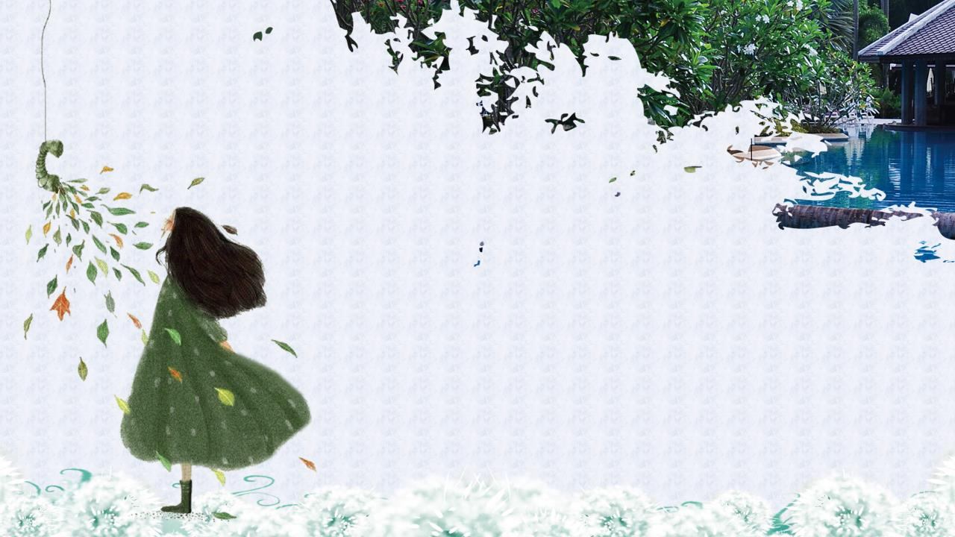
彩色的翅膀
人教版小学语文六年级课件PPT模板
指导老师：xiazaii

Slide 2
主目录
1
课前导读
2
词语积累
3
课文赏析
4
课后作业

Slide 3
第一部分
课前导读
The user can demonstrate on a projector or computer, or print the presentation and make it into a film to be used in a wider field

Slide 4
课前导读
CLICK TO ADD CAPTION TEXT
自读课文,理解大意
故事发生在什么地方？
课文主要讲述了哪几件事？

Slide 5
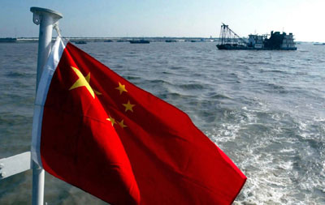
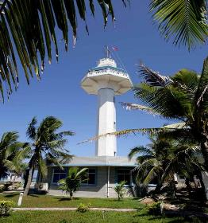
课前导读
CLICK TO ADD CAPTION TEXT
故事地点
故事发生在去宝石岛的路上和宝石岛上。

Slide 6
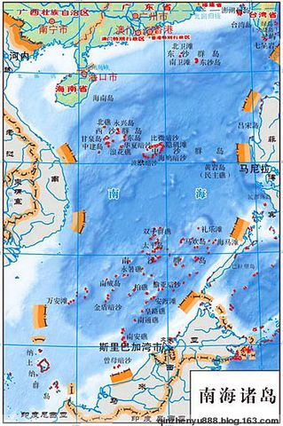
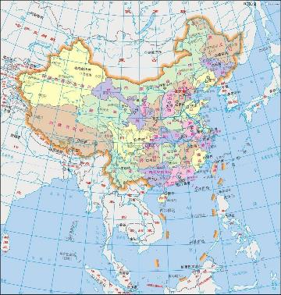
课前导读
CLICK TO ADD CAPTION TEXT
我国的南海约有356万平方公里，相当于16个广东省那么大。最南边的曾母暗沙距大陆达2000公里以上，这要比广州到北京的路程还远。南海有东沙、西沙、中沙和南沙四个群岛。南海被称作“蓝色的国土”。

Slide 7
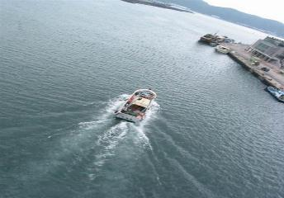
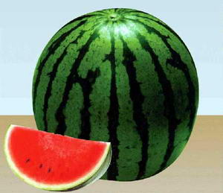
课前导读
CLICK TO ADD CAPTION TEXT
主要事件
（一）战士小高探亲回来带小昆虫上岛。
（二）岛上战士开尝瓜会。

Slide 8
第二部分
词语积累
The user can demonstrate on a projector or computer, or print the presentation and make it into a film to be used in a wider field

Slide 9
词语积累
CLICK TO ADD CAPTION TEXT
碧空如洗：
矮墩墩：
水落石出：
精灵：
青蓝色的天空像洗过一样明净。
形容矮而粗壮。
水落下去，石头就露出来。比喻真相大白。
机警聪明。

Slide 10
第三部分
课文赏析
The user can demonstrate on a projector or computer, or print the presentation and make it into a film to be used in a wider field

Slide 11
课文赏析
CLICK TO ADD CAPTION TEXT
结识战士“小高”
他把他的大提包扔在一边，怀里紧紧地抱着一只纸箱子。
海面上波涛起伏，船身前后晃荡，小高担心纸箱被损坏，纸箱里装着的小昆虫不能上岛，心中着急，所以把纸箱抱在怀里。这句话有力地说明了小昆虫在小高心中的重要地位，也为下文揭开小高的秘密作了铺垫。句中“扔”与“抱”形成了鲜明的对比，突出了小高的品质。

Slide 12
课文赏析
CLICK TO ADD CAPTION TEXT
他笑嘻嘻地说：“我就不相信，这些小精灵会不爱我们祖国的海岛，会不愿在这里安居乐业。”
小高相信，经过战士们的努力，岛上环境条件差、生活艰苦的面貌一定会改变；他也相信，小昆虫一定会在海岛上安居乐业。这句话表面上是赞扬小昆虫，实际上是小高内心的表白：自己热爱祖国海岛，决心用自己的双手把海岛建设成美丽的家园。这句话点明了文章的中心。

Slide 13
课文赏析
CLICK TO ADD CAPTION TEXT
哪些段落是写岛上结出第一个西瓜的？
在一片欢笑声中，我了解到这个西瓜不平常的来历——这个岛上成熟了第一个西瓜。
这是一种特殊的叙述手法
插叙——作用？
交代了西瓜的不平常的来历，既能使故事更加生动，又说明了（ ）的作用。没有这段插叙，就很难理解——

Slide 14
课文赏析
CLICK TO ADD CAPTION TEXT
海岛“尝瓜会”
战士们都笑着，用两个指头捏起一小片来，细细地端详着，轻轻地闻着，慢慢地咬着，不住发出啧啧的赞叹声。好像有一股甘泉，流进了每个战士的心田。

Slide 15
课文赏析
CLICK TO ADD CAPTION TEXT
作者为什么把战士们吃瓜的情景写得那么详细？
这里写出了战士们收获西瓜后喜悦、激动、自豪的心情，表现了他们对自己劳动成果的珍爱。战士的感情用“捏起”“端详”“闻”“咬”等一连串动词表现了出来。当中好像有一股甘泉，流进了他们的心田。

Slide 16
课文赏析
CLICK TO ADD CAPTION TEXT
好像一股甜丝丝的甘浆，流进了每个战士的心田。
体会到这个西瓜是战士们对祖国、对小岛无限热爱的结晶，是战士们在艰苦的生活中创造出来的美好果实。

Slide 17
课文赏析
CLICK TO ADD CAPTION TEXT
两件事的联系
海岛远离大陆，没有昆虫，西瓜的花没有授粉，结不了瓜。后来通过人工授粉，才结了第一个瓜。小高想让小昆虫为海岛的瓜果蔬菜传播花粉。所以，把昆虫带往宝石岛。

Slide 18
课文赏析
CLICK TO ADD CAPTION TEXT
课题有两层含义：
一是以彩色的翅膀借代蝴蝶等小昆虫，强调了这些小昆虫在改造海岛环境、丰富战士生活方面所起的作用。
二是以彩色的翅膀象征战士丰富多彩、富于革命理想的生活。
课文为什么要以“彩色的翅膀”为题？

Slide 19
课文赏析
CLICK TO ADD CAPTION TEXT
读了课文，你觉得海岛战士有哪些精神值得我们学习？
战士的精神：热爱祖国海岛，扎根祖国海岛，一心一意建设祖国海岛。

Slide 20
课文赏析
CLICK TO ADD CAPTION TEXT
读了课文，你们有什么样的感受呢？
文章透露出来的是感动，战士带着昆虫归队，大家对那个来之不易的瓜的爱，扩大开来，是对海岛对祖国的爱，那样的爱由那彩色的翅膀舞动着，没有豪言壮语，只是字里行间里所透露出来的浓浓的爱。

Slide 21
课文赏析
CLICK TO ADD CAPTION TEXT
教师赠言：
1．真正的爱国主义不应表现在漂亮的话上，而应该表现在为祖国谋福利的行动上。
2．我无论做什么，始终在想着，只要我的精力允许我的话，我就要首先为我的祖国服务。

Slide 22
第四部分
课后作业
The user can demonstrate on a projector or computer, or print the presentation and make it into a film to be used in a wider field

Slide 23
课后作业
CLICK TO ADD CAPTION TEXT
1．摘录文中精彩语句。
2．放飞你的想象，想想今天的海岛会是什么样子，请你以“海岛新景象”为题，写篇四百字左右的作文。

Slide 24
同学们下课!
人教版小学语文六年级课件PPT模板
指导老师：xiazaii

